Slide 1

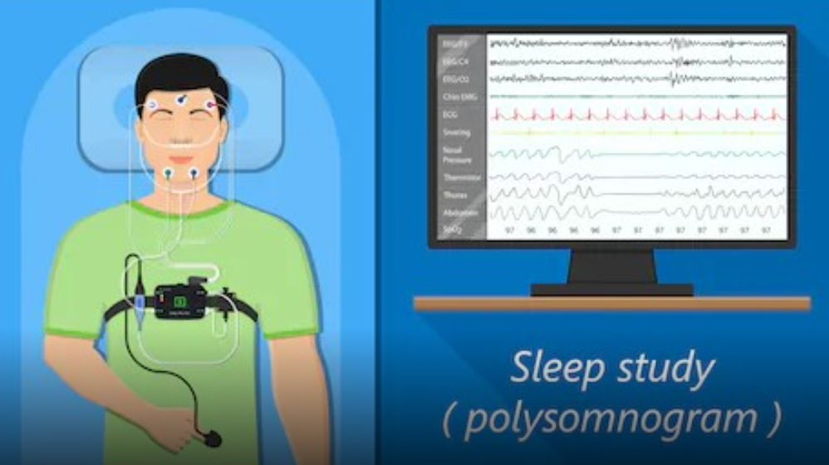


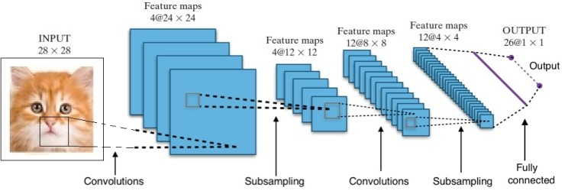
2020 SW CAPSTONE DESIGN
| 빅데이터 캡스톤디자인
팀 명 :
지도교수 :
프로젝트 제목을 입력하세요
과제목적
과제목적을 입력하세요.
과제내용
과제내용을 입력하세요.
활용방안 및 기대효과
활용방안 및 기대효과를 입력하세요.
프로젝트 Github: https://github.com/jeonggunlee/SleepCapstone

